Slide 1
Nos limites
Université de l’écologie intégrale
Dourdan, 21 août 2019

Slide 2
Accepter ses limites, c’est aussi accepter qu’il y ait un sans limites, un infini.
Italo Calvino
« oser transformer en souffrance personnelle ce qui se passe dans le monde ».
Laudato si § 19
Notes:
« L’objectif n’est pas de recueillir des informa­tions ni de satisfaire notre curiosité, mais de prendre une douloureuse conscience, d’oser transformer en souffrance personnelle ce qui se passe dans le monde, et ainsi de reconnaître la contribution que chacun peut apporter ».
Laudato si § 19

Slide 3
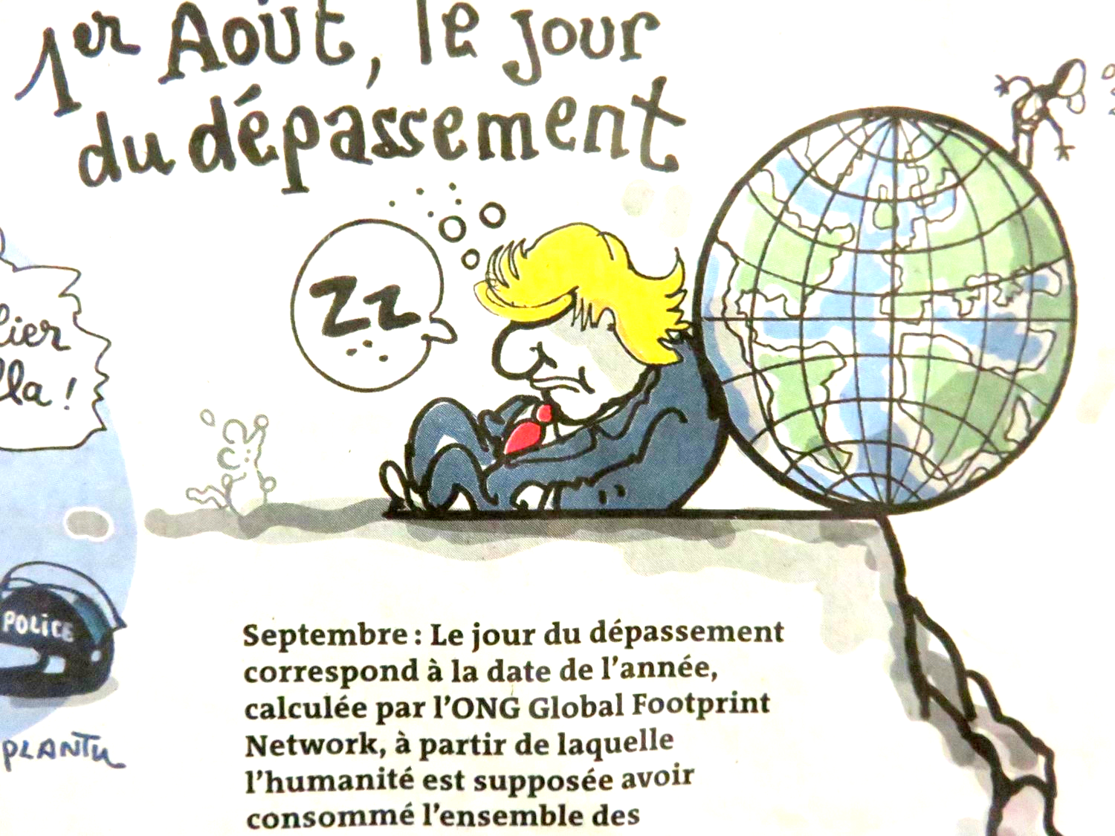
de l’empreinte écologique
Notes:
Le 1er jour du dépassement en 2019. En 1998, c’était le 30 septembre, deux mois après. 1,7 planète

Slide 4
Empreinte écologique et population (monde)
Deux facteurs :
Niveau de consommation/personne
Population
1965
2005
2050 ?
Notes:
Deux facteurs :
On peut diminuer l’empreinte par personne en diminuant le niveau de consommation/personne, c’est la sobriété
On peut augmenter la biocapacité par personne en diminuant la population, par une politique malthusienne.
La contrôle des naissances pour ajuster la population au niveau de ressources est une pratique aussi ancienne que l’Homme. Mais il est difficile à manier au niveau mondial, et surtout il ne doit pas occulter le premier facteur.
Croire que la population va diminuer spontanément avant que nos limites soient atteintes selon les modèles des démographes est une illusion dangereuse.

Slide 5

Peut-on dépasser nos limites ?
L’effondrement : une frontière durablement dépassée
Frontière
Seuil
Limite
Source: Steffen and others, 16 January 2015, Science
Notes:
On peut dépasser nos limites – non nos frontières – car elles ne se voient pas : taux de CO2, acidité des océans, perte de biodiversité du sol… Les conséquences du passage de la limite se voient mais à terme, et trop tard.
C’est comme la conduite d’une voiture. La frontière c’est 80 km/h, la limite n’est pas connue, sauf quand la voiture est dans le fossé ou contre un arbre.
Ou comme la dinde de Noël, elle n’est jamais aussi contente que la veille de Noël.
Le premier process de l’épuisement concerne des phénomènes localisés, dont les effets locaux n’ont pas d’impact direct sur l’ensemble de la biosphère. Mais il peut conduire à un effondrement à terme, par exemple l’épuisement du pétrole ou du gaz peut entraîner des conséquences importantes dans les conditions de vie, donc dans la population et son alimentation.
Le second process de l’effondrement concerne des phénomènes plus complexes, par exemple le déversement de phosphore dans l’océan, qui diffuse sur tout le globe, contre l’effet duquel il peut y avoir des mécanismes de résistance temporaire, mais qui une fois le dépassement de seuil atteint pendant une certaine durée, peut entraîner un effondrement global de la richesse halieutique.

Slide 6
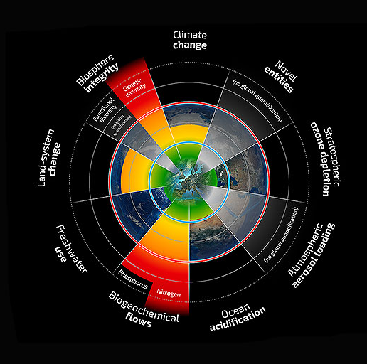
Gaz à effet de serre
Biodiversité
Polluants chimiques
Terre
Air
Utilisation des sols
Ozone
Eau douce
Aérosols
Les neufs frontières de la planète
Univ. de Stockholm 2015
Azote et phosphore
Océans
Notes:
Voir tableau en diapos complémentaires
le climat, nous atteignons 405 ppm en 2017, donc nous avons passé la frontière des 350 ppm, déjà en forte augmentation par rapport à la situation stable avec 280 ppm avant la seconde révolution industrielle. Et un niveau de 450 ppm probable à la fin du siècle entraînerait une augmentation de température supérieure à 2°C.
La perte de biodiversité selon la perte de diversité génétique (c’est-à-dire d’extinction totale d’espèces) en nombre d’espèces éteintes par million d’espèce. Le taux actuel est de l’ordre de 100 à 1000, l’incertitude est d’un ordre 10. Il est supérieur de 100 fois au taux pré industriel d’extinction des espèces connues depuis un million d’années (1). La frontière proposée est de 10, elle est donc dépassée au moins d’un facteur 10…
Le cycle de l’azote est mesuré par la quantité d’azote retirée de l’atmosphère pour un usage humain (millions tonnes/an), dont la majeure partie se retrouve dans les cours d’eau et les océans. La frontière proposée est de 60 MT/an,, avec une incertitude de 50 %. Le taux actuel est de 150 principalement utilisé pour les engrais.
C’est entre autres l’origine d’émissions d’oxydes d’azote, un des GES et d’acidification des écosystèmes terrestres. Il provoque l’eutrophisation.
Limite : 35 millions de tonnes /an de production industrielle, soit 25 % du total de l’azote fixé naturellement par les écosystèmes terrestres.
Le cycle du phosphore mesuré par la quantité de phosphore rejetée dans les océans (millions tonnes/an), de l’ordre de 22 Mt actuellement, la frontière est de 11 à 12 Mt/ans. Un excès de 20 % phosphate / rejets naturels a provoqué des extinctions massives d’espèces dans les océans. Usage principal engrais.
Usage des terres : indicateur introduit en 2014. Le taux de forêts restantes, qui est de 62 % aujourd’hui, avec une frontière proposée de 75 % en moyenne, mais qui pourrait < 54 %. Pour les forêts tropicales, qui ont un impact sur la pluviométrie, et les forêts boréales, qui ont un impact sur l’albedo, le seuil serait de 85 %. Pour les forêts tempérées, il serait de 50 %.
L’ozone avait diminué suite au protocole de Montréal de 1987. En 2009? Les CFC ont été supprimés sauf pour le domaine médical. Mais on a découvert en 2018 que le CFC 11 utilisé en réfrigération avait augmenté de 25 % depuis 2012. il proviendrait de l’Est de l’Asie. Il a de nouveau diminué récemment.
https://www.nature.com/articles/s41586-018-0106-2

Slide 7

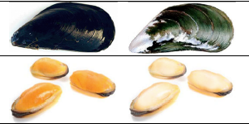
L’acidification des océans
Notes:
L’acidification des océans et mesurée par le niveau de saturation de l’aragonite à la surface des eaux de mer. Si ce niveau est inférieur à 1, l’aragonite se dissout. Or de nombreux éléments du plancton forment leur carapace soit en aragonite soit en calcite.
La frontière proposée est de 80 % du niveau de saturation de l’ère pré industrielle. Nous ne sommes à 84 %. La frontière serait donc de de 2,7, avec une incertitude de 10 %, le niveau actuel est de 2,9. On est très proche du seuil.
S’ils ne peuvent plus former leur carapace, ils ne pourront plus vivre. Pb de chaîne alimentaire et de production d’oxygène.

Slide 8

Manque d’abeille, il faut polliniser à la main dans le Sichuan
LE MONDE | 23.04.2014

Slide 9
Nos limites
Matières premières
Absorption des effluents dans l’air, les océans, la terre
Usage et l’érosion des sols
Extraction
Economie
Gains de productivité ~ 1 %
Energie
EROI : de 8 à 6, limite 1 à 5 ?
Emploi
Nombre de chômeurs : 3,6 millions catégorie A
Taux de chômage 8,7 %
Notes:
Extraction 47 T/an, dont rejets 32 T. métaux rares diamant, antimoine, césium, plomb… la quantité a été x par 2 entre 1930 et 1960, 1960 et 1990, 1990 et 2000.
50 T soit 50 000 kg de roches pour extraire 1 kg de gallium.
Absorption : N, P, CO2, acidification. Le cycle de l’azote la frontière proposée est de 60 MT/an, avec une incertitude de 50 %. Le taux actuel est de 150. P 22 Mt actuellement, la frontière est de 11 à 12 Mt/an.
Erosion nous perdons environ 2T de terre par ha et par an
Énergie
Peut on produire 40 % de notre consommation actuelle avec des énergie dont l’EROIE est moins important que celui des énergies fossiles ?
Capital/travail : a ré augmenté depuis la fin des années 1990.
Capital x par 3,6 depuis 1960

Slide 10
Notes:
L’EROIE diminue au fur et à mesure du temps car on a utilisé les énergies les plus efficentes au début. C’est un parallèle à la loi des rendements décroissants de Ricardo, apliquée à l’énergie.
Une autre limite de l’énergie est le rapport Capex : Capital Expenditures/ Opex : Operational Expenditures c’est-à-dire la part du coût en capital par rapport au coût en fonctionnement. Les énergies renouvelables sont beaucoup plus gourmandes en capital. Le rapport est de 10/1 pour le charbon, 25/1 pour un parc éolien, 90 /1 pour une centrale solaire et 300 pour 1 pour le solaire résidentiel.

Slide 11
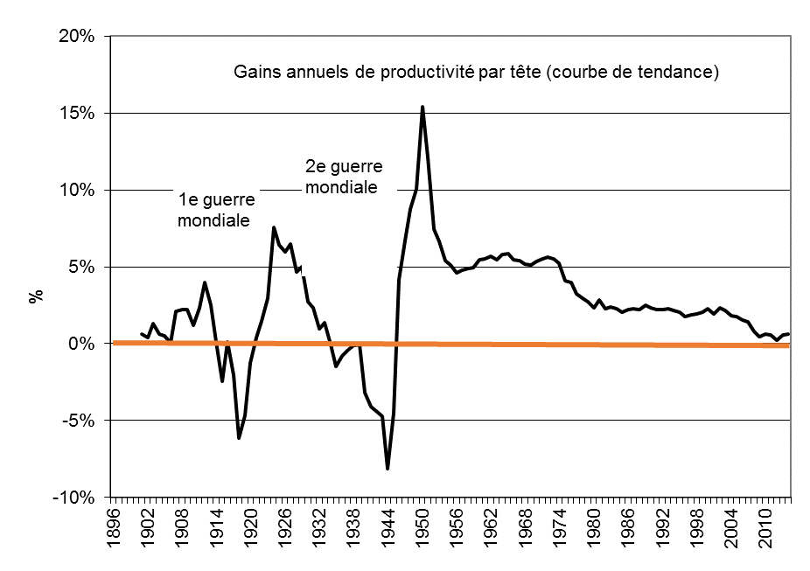

Slide 12
Ralentir ?
Arbres 2Km/ 10 ans
Homme qui court 10 km/h
                25 km/h
TGV 300 km/h
Avion 700 km/h
Signal câble 700 millions km/h
Notes:
Le temps est supérieur à l’espace

Slide 13
Une vie simple
Les limites de la productivité ? Choisis le rendement (par ha, kg matière, qté énergie)
Plus d’énergie et de matière pour nos prothèses techniques ? Choisis l’autonomie
Ralentir ? Choisis de prendre le temps, d’offrir ton temps
Si tu n’as plus d’espoir… choisis l’espérance
Notes:
Économique, le moyen le plus efficace et efficient de maintenir en vie notre humanité ?
Cognitif, retrouver dans le rapport à la réalité nos capacités à faire et à nous construire ?
Spirituel, prendre le temps de rendre grâce à notre Créateur ?

Slide 14
Compléments

Slide 16
Taux d'ozone (Dobson unit)
Notes:
L’ozone avait diminué suite au protocole de Montréal de 1987. En 2009? Les CFC ont été supprimés sauf pour le domaine médical. Mais on a découvert en 2018 que le CFC 11 utilisé en réfrigération avait augmenté de 25 % depuis 2012. il proviendrait de l’Est de l’Asie. Il a de nouveau diminué récemment.
L'amendement de Kigali, qui devrait entrer en vigueur le 1er janvier 2019, vise à réduire considérablement l’utilisation future de produits chimiques libérant de puissants gaz à effet de serre dans l'atmosphère.
L’évaluation, qui vise à renforcer le fondement scientifique des décisions prises par les Parties au Protocole de Montréal, présente également des scénarios actualisés pour permettre la récupération de l’ozone grâce à :
l'élimination complète des émissions contrôlées et non contrôlées de substances telles que le tétrachlorure de carbone et le dichlorométhane
la récupération et la destruction des banques de chlorofluorocarbures (CFC), halons et hydrochlorofluorocarbures (HCFC)
l'élimination de la production de HCFC et de bromure de méthyle
l'atténuation des émissions d'oxyde nitreux

Slide 18
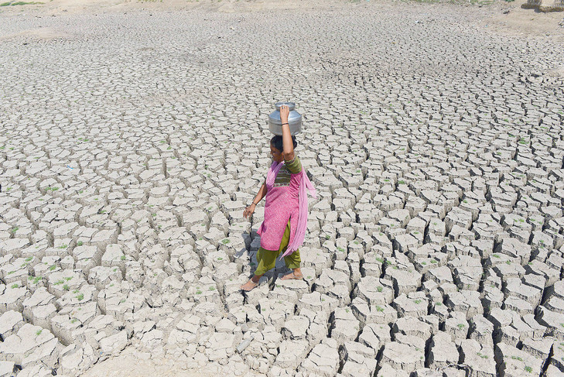
Sécheresse en Inde, juin 2019
La Croix, 20 juin 2019
Notes:
L’indicateur d’eau est correct au niveau moyen mondial mais localement dramatique.

Slide 20
 | Frontière | limite | Valeur 1850 | Valeur actuelle
Climat CO2 ppm | 350 | 450 | 280 | 405
Ozone (Dobson) | 275 | 260 | 300 | 286
Acidification océans pH | ? | 7,7 ? | 8,2 | 8,0 (+ 30 %)
Azote MT/an | 60 | 90 | 0 | 150
Phosphore | 11 | 12 | 1 | 22
Forêts % restant | 75 % | 54 % environ | 100 % (réf) | 54 % à 60 %
Biodiversité génétique vitesse de disparition des espèces |  |  |  | X 100 à 1000
Extraction | ? |  |  | 42 T/personne/an
Erosion des terres |  |  |  | 2T/ha/an
Croissance de la productivité/an | ? |  | Inférieure à 1 % | 1 % environ

Slide 21
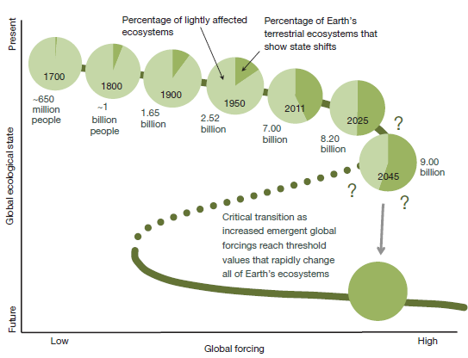
La concurrence à l’espace
% des écosystèmes affectés mais légèrement
% des écosystèmes terrestres montrant des changements d’état
Milliard d’habitants
Milliards d’habitants
Transition critique quand la pression atteint un seuil tels que tous les écosystèmes terrestres seront modifiés
21
Source Nature 7 juin 2012 Approching a stat shift in Earth’s biosphere
Notes:
Un indicateur unique mais double en même temps, la part de la surface utilisée par l’homme et la part restant libre
Avec un seuil à partir de 50 % tout peut basculer
Une échéance 2025
Et une mesure simple : la part du territoire sous dépendance anthropique
Effets : diminution du territoire disponible et destruction des réseaux d’échange, de la variété de leurs proies potentielles, donc des capacités de s’alimenter, diminution de la taille des animaux, de leur fécondité, de leur résistance, vulnérabilité accrue, risque d’effondrement.
On estime à 400 000 tonnes la biomasse des cabillauds au large de la Nouvelle-Angleterre il y a cent cinquante ans, alors que les objectifs actuels de restauration du stock sont fixés à 30 000 tonnes seulement
entre 1956 et 2007, une division par dix du poids des prises de poisson
Source census of marine
Déséquilibre des populations, développement sans contrôle : les lapins en Mongolie, les méduses dans l’océan
l'effondrement du hareng en Europe a provoqué une prolifération de méduses
en Namibie, les quelque 10 millions de tonnes de sardines et d'anchois qui se concentraient au large du pays dans les années 1960 ont été surexploités. Leur population déclinante a laissé la place à 12 millions de tonnes de méduses
21

Slide 22






Capital et énergies renouvelables
Capex : Capital Expenditures
Opex : Operational Expenditures
Notes:
Les énergies dites renouvelables sont plus gourmandes en capital. Et moins efficientes, cf. le ROIE.

Slide 23
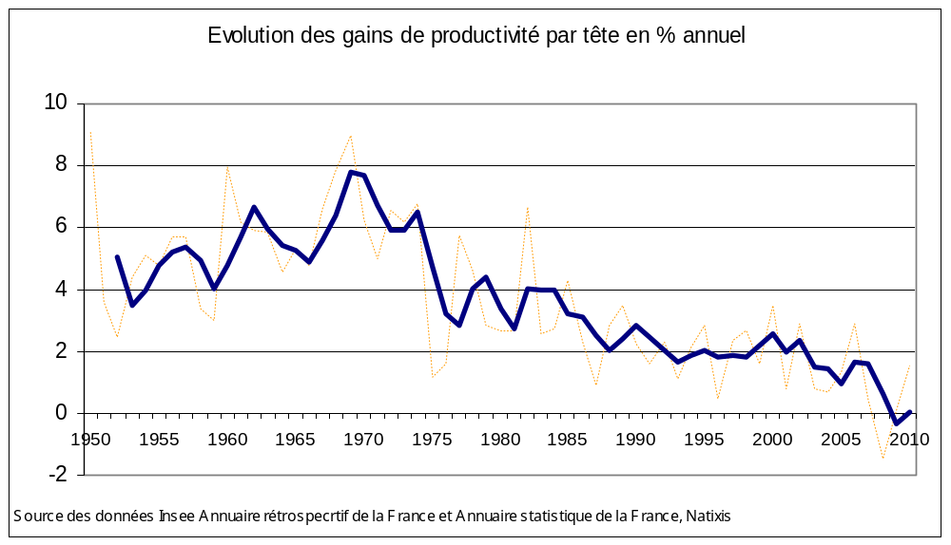
Les gains de productivité diminuent ; une crise socio économique ?
D. Ricardo
W. Baumol
J. Tainter
Compétitivité
Productivité
Notes:
On remarque les gains de productivité importants à la sortie de la guerre, et des augmentations ponctuelles quand la durée du travail diminue (1969, 1982 par exemple). La baisse est perceptible depuis la fin des années 1970, assez exactement depuis 1977 : la part de la contribution de l'industrie à la croissance passe de 1,5 à 2 % (tendance depuis 1950, les 30 glorieuses), à moins de 0,5 %. Les services marchands, dont la contribution était de l'ordre de 2 %, passent à une tendance de 1,5 %.
[ Il peut y avoir un effet technique dans cette rupture, l'intégration du coût des administrations publiques dans le Pib à partir de cette date, au coût des facteurs (on estime que la production de l'administration est égale à son coût, sa productivité est donc stationnaire par définition). Ceci ne remet pas en cause les évolutions antérieures et postérieures.]
L'impact le plus important est celui de l'industrie, car si sa contribution diminue (de 2 points à 0,6 points de PIB par an), la tendance à l'augmentation de sa productivité se maintient à près de 4 % par an. Quel est ce paradoxe ?
Cette "baisse tendancielle" provient de la diminution de la part des secteurs pour lesquels il peut y avoir le plus de gains de productivité (agriculture, industrie), et du plafonnement de ces gains.
(1) C'est la loi de Baumol : l'augmentation de la productivité est proportionnelle à la part de l'industrie dans l'économie, et inversement proportionnelle à celle des services.
Si l'on prend en compte la productivité ainsi mesurée, quand l'industrie et l'agriculture représentaient 50 % de l'activité, un gain de 6 % de productivité produisait, en simplifiant 3 % de croissance. Quand ces deux secteurs ne représentent plus que 20 % de l'activité, le gain n'est plus que de 6% x 20 % = 1,2 %. Et comme les gains de productivité des services sont en moyenne très faibles, la baisse tendancielle ne peut que s'accentuer.
Le maintien de la productivité dans l'industrie est en partie artificiel, par l'externalisation des fonctions périphériques dans lesquelles la productivité ne peut pas beaucoup augmenter (nettoyage, transport), ou par la délocalisation des process utilisant beaucoup de main d'œuvre.
Pour renverser la tendance, il faudrait
soit augmenter la productivité des services (dont les services aux personnes représentent la majeure partie de l'emploi), mais ce serait dégrader, généralement, la qualité des services (orchestre – l’histoire du consultant -, restaurant, hôpital, éducation...),
soit augmenter la part de l'industrie avec une augmentation de sa productivité.
L’autre raison est la loi des rendements décroissants, mise en évidence par (2) Ricardo dans l’agriculture au XIXe siècle et appliquée récemment par Joseph (3) Tainter à l’industrie et aux services. Quelques exemples :
Produire plus de 10 000 litres de lait par vache est impossible : elles font déjà les 3 x 8
Déposer un brevet : on est passé aux USA de de 64 brevets pour 100 ingénieurs et chercheurs en 1946 à 27 en 1958
Gagner deux mois d’espérance de vie par an (rythme actuel) quand celle-ci est de 40 ans est assez facile, c’est beaucoup plus coûteux quand l’espérance de vie est de 80 ans.
Ceci ne signifie pas que l’on ne peut pas innover, ou qu’il serait inutile d’innover ! Une partie de mon travail consiste à promouvoir et faire connaître les innovations et les moyens d’innover, sous la haute autorité du Vice Président de la Région. Une des réussites de la stratégie régionale, au sens large, puisque Bruno y a fortement contribué, c’est par exemple l’IRT Jules Verne (un budget prévisionnel de 450 M€). Mais ce que nous enseignent ces études c’est que cela coûte de plus en plus cher, que le rapport d’efficience diminue, même si l’efficacité est de bon niveau.
Ces efforts d’innovation peuvent nous permettre d’améliorer notre (4) compétitivité, notre situation par rapport à nos concurrents. Il sera plus difficile d’augmenter notre productivité globale, donc la croissance.
Et il faudrait aussi distinguer l’innovation technique, incrémentale, et l’innovation sociale, une adaptation permanente et toujours renouvelée, par rapport au contexte social et économique.

Slide 24

Capital et inégalités
Notes:
Plus de capital par rapport au travail c’est plus d’inégalités
Une diminution de la productivité, rendue sans doute inévitable avec la baisse de la consommation d’énergies fossiles, va diminuer la part des revenus du travail
Il est donc essentiel de diminuer parallèlement le montant du capital, ce qui sera cohérent avec un mode de vie plus simple.

Slide 25
Ralentir ?
1 milliard
Notes:
Pour Ivan Illich, il faudrait limiter la vitesse des déplacements à 25 km/h pour limiter la concentration dans les agglomérations.
La consommation d’énergie est au carré de la vitesse, pour un mode de production donné.
Denis Meadows : nous ne voyons pas les signaux d’alerte car nous allons trop vite.
Arbres : 3/10 000 km/h
Homme qui court 10 km/h
Vélo : 20 km/h
Navire 36km/h
Voiture 100
TGV 300
Son 1200
Avion de chasse 2200
Balle de fusil 3600
Lumière 1 milliard

